Slide 1

Функции и их графики
Задание №23 по материалам открытого банка задач ОГЭ по математике 2017 года http://www.mathgia.ru/or/gia12/Main.html
МБОУ СОШ №5 – «Школа здоровья и развития» г. Радужный
Учитель математики: Семёнова Елена Юрьевна

Slide 2

1. Постройте график функции
и определите, при каких значениях т прямая у = т
не имеет с графиком ни одной общей точки.
Решение.

Slide 3
у
Решение.
1 точка
3
1,5
у = 1,5
1
у = 1
1 точка
-3
-2
-1
0
1
2
3
х
1 точка
-1
Ответ: m = 1; m = 1,5.

Slide 4
2. Постройте график функции
и определите, при каких значениях т прямая у = т
имеет с графиком две общие точки.
Решение.

Slide 5
у
Решение.
1
0 точек
2 точки
1 точка
-3
-2
-1
0
1
2
3
х
-1
2 точки
-2
-3
-4
-5
2 точки
-6
-7
Ответ: m < 0; 0 < m < 1.

Slide 6
3. Постройте график функции
и определите, при каких значениях т прямая у = т
имеет с графиком ровно одну общую точку.
Решение.

Slide 7
у
Решение.
4
2 точки
3
2
2 точки
1
-6
-5
-4
-3
-2
-1
0
1
2
3
х
-1
2 точки
-2
1 точка
у(-4) = -3
-3
1 точка
-4
у(-3) = -4
-5
Ответ: m = ‒ 4; m = ‒ 3.

Slide 8
4. Постройте график функции
Какое наибольшее число общих точек график данной функции может иметь с прямой, параллельной оси абсцисс?
Решение.
x | 0 | 1 | -1 | 2 | 3 | -2
y | -2 | -2 | 0 | 0 | 4 | 4

Slide 9
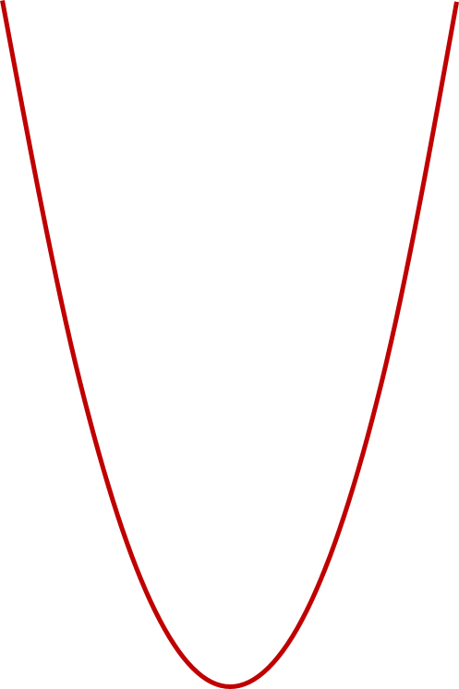
у
Решение.
4
2 точки
3
3 точки
2
4 точки
1
2 точки
-6
-5
-4
-3
-2
-1
0
1
2
3
х
-1
-2
-3
-4
-5
Ответ: наибольшее число точек
пересечения равно 4 при 0 < m < 2,25.

Slide 10
5. Постройте график функции
Какое наибольшее число общих точек график данной функции может иметь с прямой, параллельной оси абсцисс?
Решение.
x | 0 | 6 | 1 | 5 | 2 | 4
y | 8 | 8 | 3 | 3 | 0 | 0

Slide 11
у
Решение.
2 точки
8
3 точки
4 точки
4
3
2
4 точки
1
-6 -5 -4 -3 -2 -1
0
1 2 3 4 5 6 7
х
-1
2 точки
Ответ: наибольшее число точек
пересечения равно 4 при – 1 < m < 8.
-2

Slide 12
6. Постройте график функции
и определите, при каких значениях т прямая у = т
имеет с графиком ровно одну общую точку.
Решение.

Slide 13
у
-4
-3
-2
-1
0
1
2
3
4
5
6
х
Решение.
-2
1
2 точки
-4
1 точка
-6
у(-1) = -6
-8
2 точки
1 точка
-10
у(3) = -10
1 точка
2 точки
-12
Ответ: m = ‒ 12,25; m = ‒ 10; m = ‒ 6.

Slide 14
7. Постройте график функции
и определите, при каких значениях т прямая у = т
имеет с графиком ровно две общие точки.
Решение.
x | 0 | -2
y | 0 | -6

Slide 15
у
Решение.
9
8
7
1 точка
6
5
4
2 точки
3 точки
3
2
2 точки
1 точка
1
-6 -5 -4 -3 -2 -1
0
1 2 3 4 5 6 7
х
-1
-2
Ответ: m = 2; m = 3.

Slide 16
8. Найдите все значения k, при каждом из которых прямая y = kx имеет с графиком функции y = x² + 4 ровно одну общую точку. Постройте этот график и все такие прямые.
Решение.
Другими словами, нужно найти все значения k, при каждом из которых система имеет одно решение:

Slide 17
у
Решение.
9
8
7
6
5
y = ‒ 4x
y = 4x
4
3
2
1
-6 -5 -4 -3 -2 -1
0
1 2 3 4 5 6 7
х
-1
-2
Ответ: k = 4; k = ‒ 4.

Slide 18
9. Найдите все значения k, при каждом из которых прямая y = kx имеет с графиком функции y = ‒ x² – 1 ровно одну общую точку. Постройте этот график и все такие прямые.
Решение.
Другими словами, нужно найти все значения k, при каждом из которых система имеет одно решение:

Slide 19
у
Решение.
1
-6 -5 -4 -3 -2 -1
0
1 2 3 4 5 6 7
х
-1
-2
-3
-4
y = 2x
-5
y = ‒ 2x
-6
-7
-8
Ответ: k = 2; k = ‒ 2.

Slide 20
10. Найдите p и постройте график функции y = x² + p если известно, что прямая y = 6x имеет с этим графиком ровно одну общую точку.
Решение.
Другими словами, нужно найти все значения p, при каждом из которых система имеет одно решение:

Slide 21
у
Решение.
18
16
14
12
10
8
y = 6x
6
4
2
-8 -6 -4 -2
0
2 4 6 8
х
-2
-4
Ответ: p = 9.

Slide 22
11. Постройте график функции
и определите, при каких значениях т прямая у = т
не имеет с графиком ни одной общей точки.
Решение.

Slide 23
у
Решение.
5
4
3
1 точка
2
1
-6 -5 -4 -3 -2 -1
0
1 2 3 4 5 6 7
х
-1
0 точек
-2
-3
1 точка
-4
-5
-6
Ответ: m = ‒ 1.

Slide 24
12. Постройте график функции
и определите, при каких значениях т прямая у = т
не имеет с графиком ни одной общей точки.
Решение.

Slide 25
у
Решение.
5
0 точек
4
3
2
1 точка
1
-6 -5 -4 -3 -2 -1
0
1 2 3 4 5 6 7
х
-1
-2
-3
1 точка
-4
-5
-6
Ответ: m = 4.

Slide 26
13. Постройте график функции
и определите, при каких значениях т прямая у = т
имеет с графиком ровно две общие точки.
Решение.
x | -2 | -6
y | 4 | 0

Slide 27
7
у
Решение.
1 точка
6
2 точки
5
4
3
3 точки
2
1
-6 -5 -4 -3 -2 -1
0
1 2 3 4 5 6 7
х
-1
3 точки
-2
-3
2 точки
-4
Ответ: m = 5; m = -4.

Slide 28
14. Постройте график функции
и определите, при каких значениях т прямая у = т
имеет с графиком ровно две общие точки.
Решение.
x | -2 | -8
y | -6 | 0

Slide 29
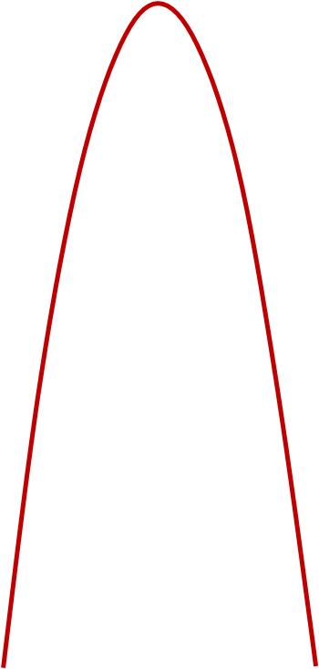
у
Решение.
12
10
2 точки
8
6
y = – x – 8
y = 6x – х²
4
2
-8 -6 -4 -2
0
2 4 6 8
х
-2
-4
2 точки
-6
-8
-4
Ответ: m = 9; m = -7.

Slide 30
15. Постройте график функции
и определите, при каких значениях k прямая у = kx
имеет с графиком ровно одну общую точку.
Решение.

Slide 31
Решение.
Другими словами, нужно найти все значения k, при каждом из которых система имеет одно решение:

Slide 32
у
Решение.
-8 -6 -4 -2
0
2 4 6 8
х
-2
-4
-6
y = – 6x
y = 6x
-8
-10
-12
-14
-16
y = – 10x
-18
y = – x² – 9
Ответ: k = 6; k = -6; k = -10.

Slide 33
16.1. Постройте график функции
и определите, при каких значениях т прямая у = т
имеет с графиком ровно две общие точки.
Решение.
x | -2 | -3
y | -5 | -6
x | 3 | 4
y | 0 | -1,5
x | 5 | 7
y | 0 | 3

Slide 34
у
Решение.
4
3
2
1 точка
1
2 точки
-6
-5
-4
-3
-2
-1
0
1
2
3
х
2 точки
-1
-2
1 точка
-3
0 точек
-4
1 точка
-5
Ответ: -1,5 < m ≤ 0.

Slide 35
16.2. Постройте график функции
и определите, при каких значениях т прямая у = т
имеет с графиком ровно две общие точки.
Решение.
x | 2 | -3
y | -1 | -6
x | 3 | 4
y | 0 | -1,5
x | 5 | 7
y | 0 | 3

Slide 36
у
Решение.
4
3
2
1 точка
1
2 точки
-6
-5
-4
-3
-2
-1
0
1
2
3
х
3 точки
-1
-2
2 точки
-3
-4
1 точка
-5
Ответ: m = -1,5; m = 0.

Slide 37
Использованы ресурсы
http://www.mathgia.ru/or/gia12/Main.html - открытый банк заданий ОГЭ по математике
Продолжение следует!

